Slide 1
ŠKOLNÍ ZRALOST A PŘIPRAVENOST

Slide 2
ŠKOLNÍ ZRALOST
Důležité jsou:
- tělesný vývoj a zdravotní stav - vyspělost poznávacích funkcí a motoriky - schopnost práce(motivace, soustředění, vůle) - úroveň zralosti osobnosti
- je dána biologicky

Slide 3
Zábavná prvouka

Slide 4
ŠKOLNÍ PŘIPRAVENOST
- schopnosti rozvíjené a získané učením a sociální zkušeností
- oblast poznávání, emocionálně – sociální, pracovní
Co bychom měli sledovat?
- zrakovou diferenciaci
- prostorovou orientaci a grafomotoriku
- matematické představy
- sluchové uvědomování

Slide 5
Čtení a skládání slov

Slide 6
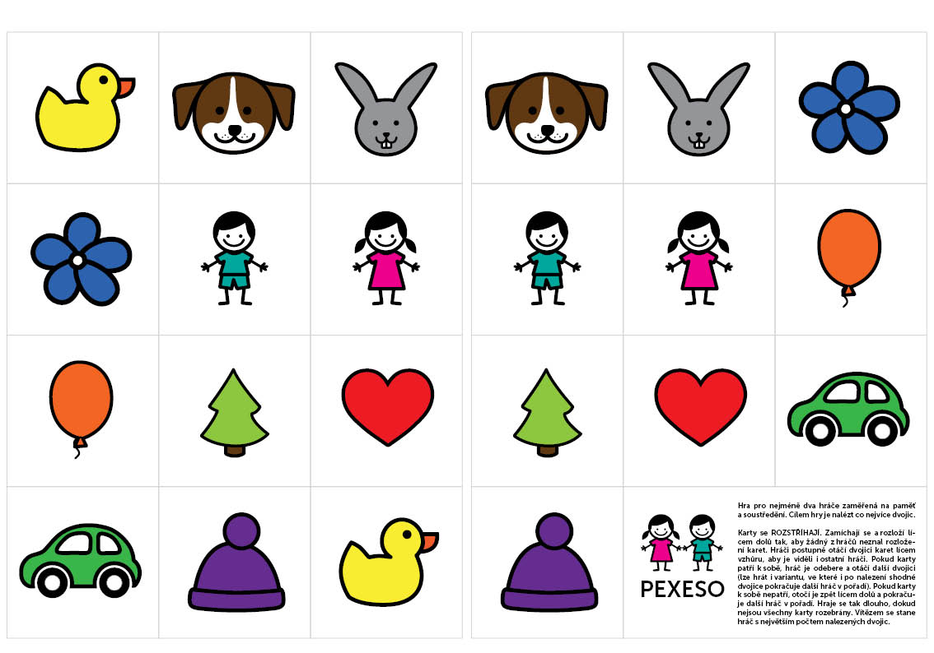
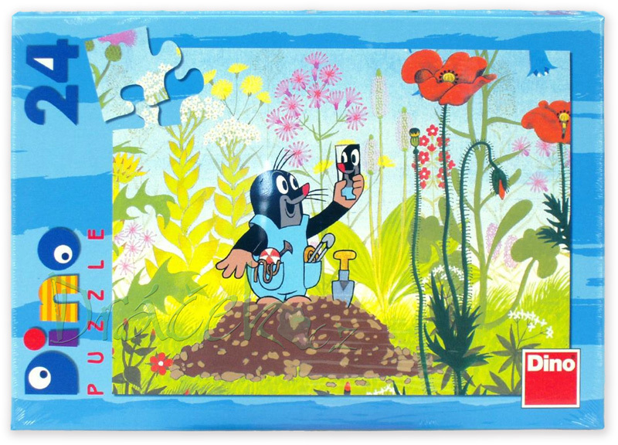
Zraková diferenciace
- uvědomování si a rozlišování obrázků lišících se tvarem, polohou nebo detailem

Slide 8
Práce s písmeny a jejich tvary

Slide 9
Prostorová orientace
- orientace v prostoru a na ploše
- zvládání pojmů nahoře, dole, uprostřed
- vlevo, vpravo
- vpředu, vzadu
- jejich kombinace: vlevo nahoře, vpravo dole

Slide 11
Prostorová orientace v tělocviku

Slide 12
Matematické představy
- základní předčíselné představy
- vnímání tvarů předmětů, jejich velikostí, hmotnosti, množství
- třídění předmětů podle dané vlastnosti (např. barvy), tedy vytváření skupin
- představa čísla
- zvládání pojmů méně, více, stejně

Slide 14
Matematika hravě

Slide 15
Sluchové vnímání
- rozlišení počtu slabik ve slově
- schopnost rozpoznat první hlásku slova
- schopnost rozpoznat poslední hlásku slova
- schopnost syntézy: P-E-S
- schopnost analýzy – rozklad na hlásky
- schopnost rozlišit, zda jsou slova stejná nebo ne

Slide 17
Grafomotorika
- „řemeslná zručnost“
- vedení čáry
- pohyby ruky všemi směry
zvládání jednotlivých tvarů: čára, kruh, oblouk
správný úchop tužky
lateralita

Slide 18
Grip na psaní

Slide 19
Výtvarná výchova

Slide 20
Sociální a emoční zralost
Dítě se těší do školy
Rádo tráví čas s vrstevníky
Je zvídavé
Dokáže vydržet bez rodičů (např. v MŠ)
Schopnost regulovat své přání a potřeby
Přizpůsobit se skupině - ale!! dnes individuální přístup ve škole
---˃ Škola se přizpůsobuje dítěti
Samostatnost při sebeobsluze, postará se o svoje věci

Slide 21
Předávání formativního hodnocení v 1. třídě

Slide 22
Pracovní zralost
Souvisí s motivací
Zájem o hru stále přetrvává
Současně schopnost pracovat na úkolu i delší dobu
Záměrně se soustředit (doporučuje se cca 10 minut)
Pracovat v řízené činnosti
Podporovat samostatnost a aktivitu
Schopnost dokončit úkol (obrázek, hrad z písku, stavebnice,…)
Vydržet poslouchat pohádku, sledovat Večerníček

Slide 23
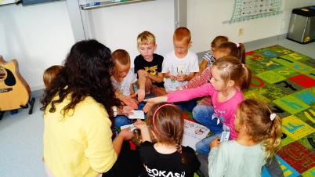
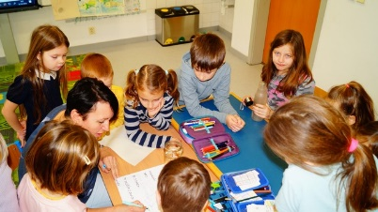
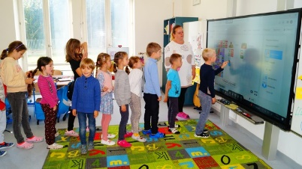

Slide 24
Odklad – ano nebo ne?
Pokud dítě nenastoupí do školy, když je zralé, připravené a motivované, ztrácí zájem o školu a učení
% odkladů v Evropě x ČR
Dnes se škola připravuje na dítě
Vždy komplexní posouzení
Zvážit přínosy, ale i rizika odkladu
Pokud je důvod, využít ten rok a pracovat na pokroku

Slide 25
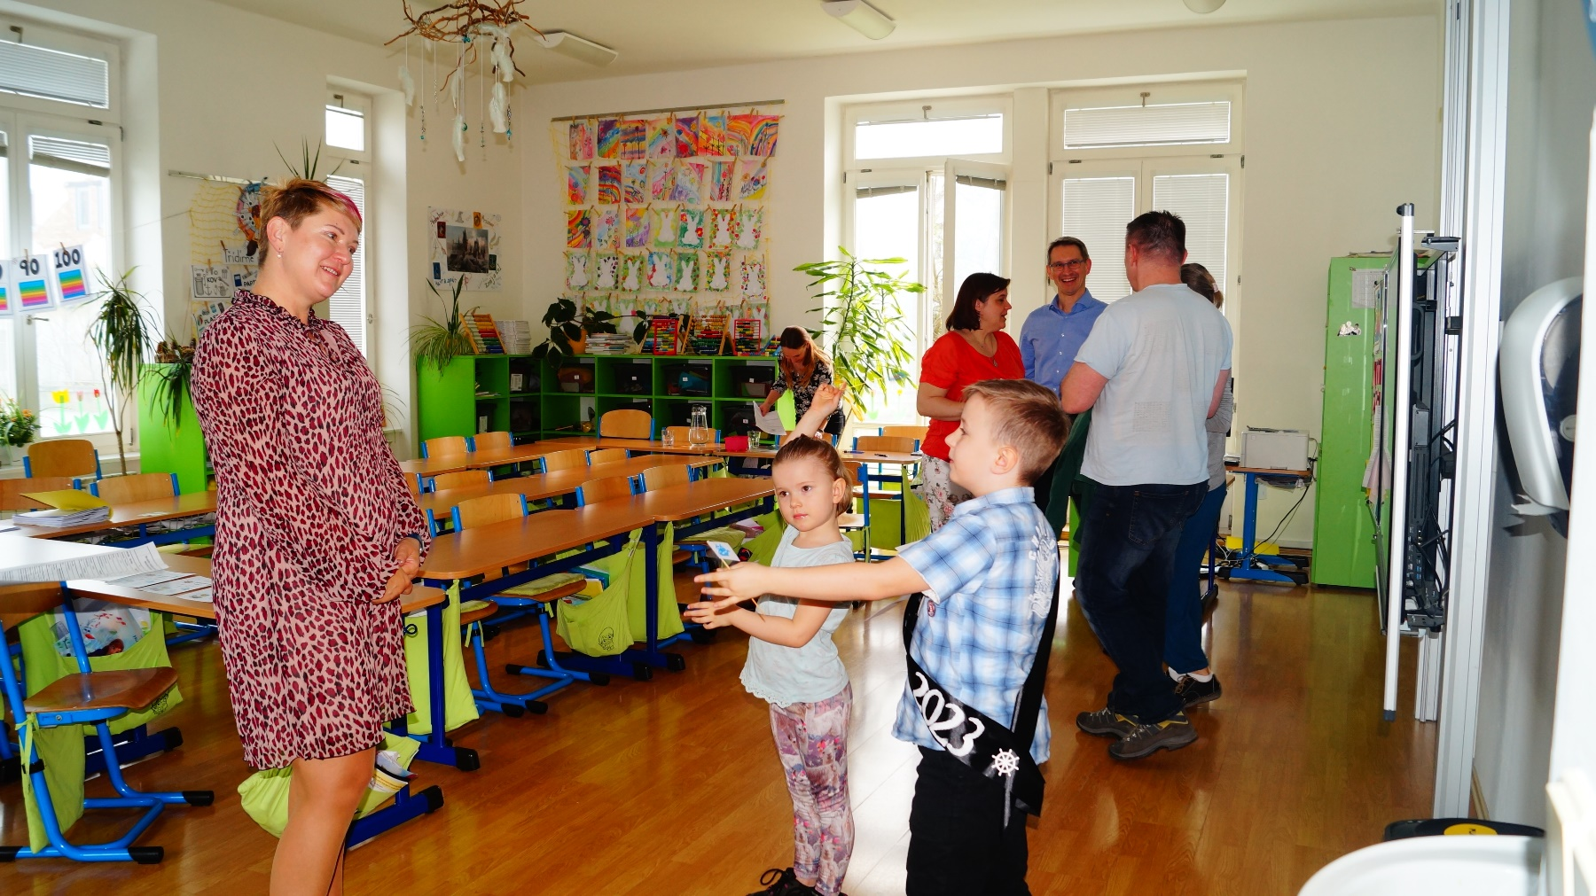
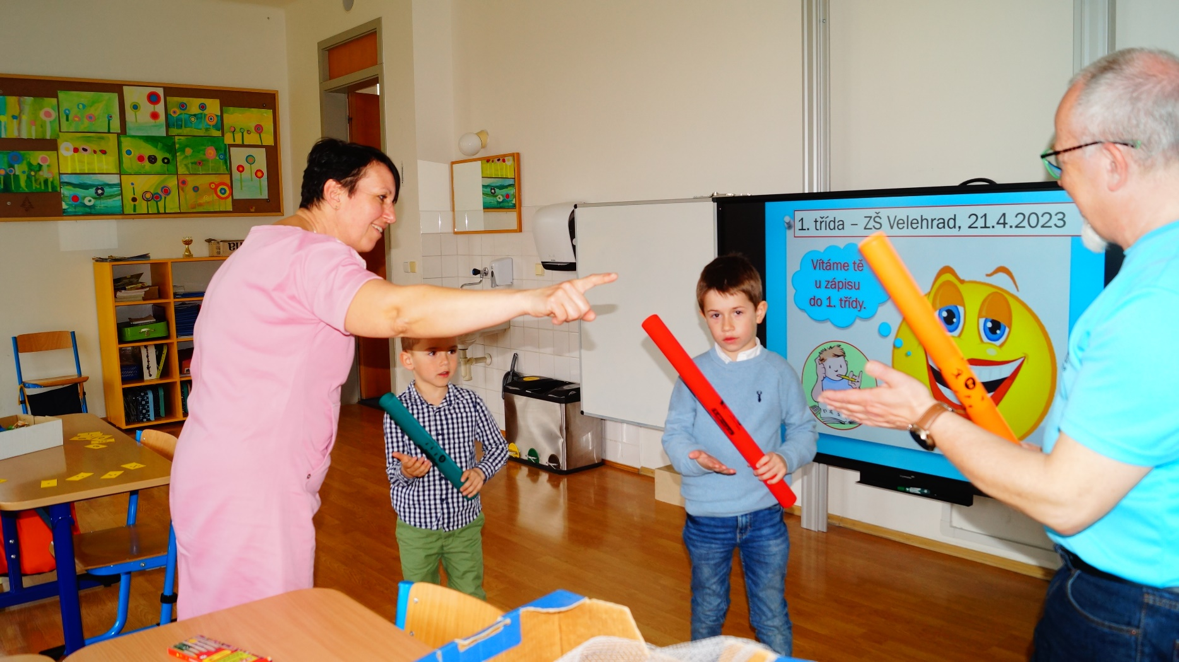
Zápis do 1. třídy
Slavnostní společenský akt
Netlačit na výkon

Slide 26
První školní den
Velký den plný očekávání
Pozitivní naladění
Vyprávět si, co je čeká

Slide 27
Co s dětmi trénovat…
Orientace v čase
Paměť
Řeč – slovní zásoba, výslovnost
Úchop tužky a kreslení (klidně i na větší plochu)
Vést dítě k tomu, aby pozorně poslouchalo čtenou pohádku
Drobné domácí práce – požadovat splnění
Soustředění se na jednu činnost
Dohrát hru, dokreslit obrázek, dokončit úkol
Všímavost

Slide 28
Co dětem můžeme nabídnout…
Společně strávený čas
Naši plnou pozornost a zájem
Povídat si
Hrát společně hry
Chodit ven do přírody
Společně sportovat
Denní režim a rituály

Slide 29
Technika „Ruce“

Slide 30
Děkujeme za pozornost!

